Slide 1
Интерпретация моделей
2019 г.

Slide 2
Зачем?
Понимать причины предсказаний (дебаг моделей)
Лучше понимать ошибки моделей
Создавать новые фичи (иногда)
Использовать сложные модели (интерпретация слабо интерпретируемых моделей)
Робастность моделей
Красивые визуализации ☺

Slide 3
Какие интерпретируемые модели бывают?
?

Slide 4
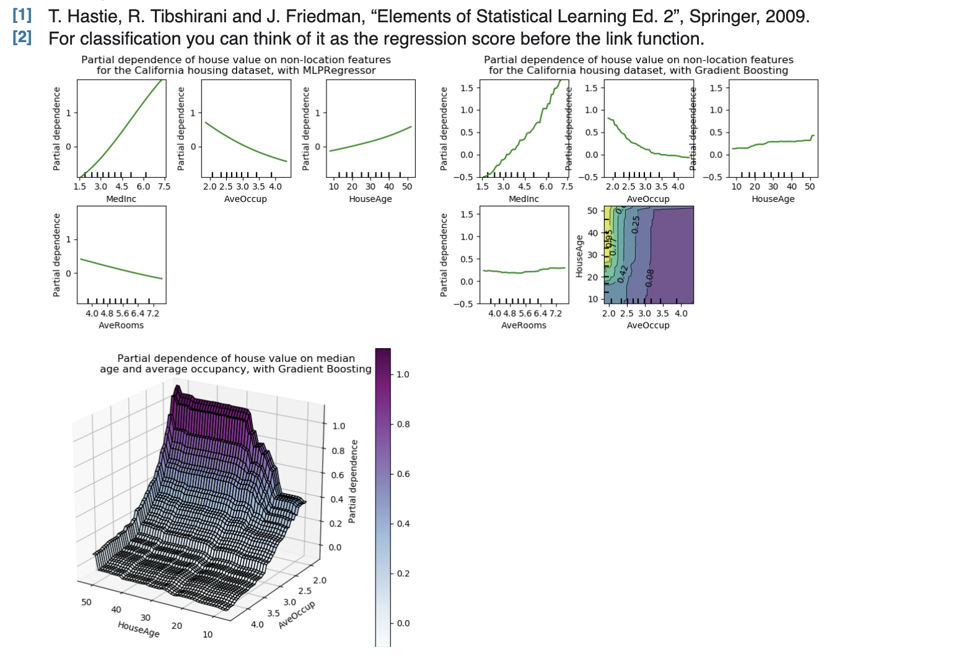
Friedman’s Partial Dependence Plot
PDP показывает зависимость таргета от 1-ой или нескольких фичей.
Интуитивное понимание
и низкий порог входа.
Модель используется как симулятор,
где интересующие признаки
варьируются по всем значениям

Slide 5
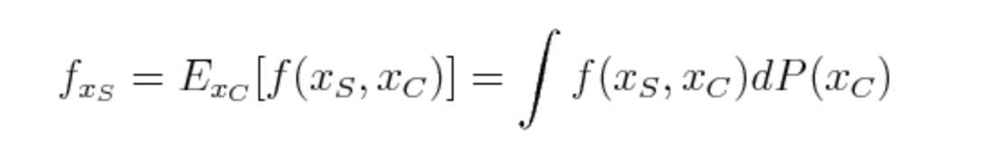
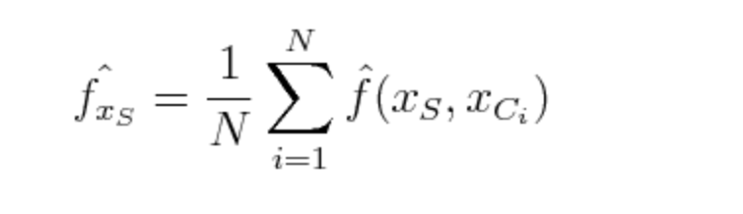
Partial Dependence Plot
S – выбранный признак
C – все остальные признаки
На практике – можем взять среднее значение остальных признаков

Slide 6
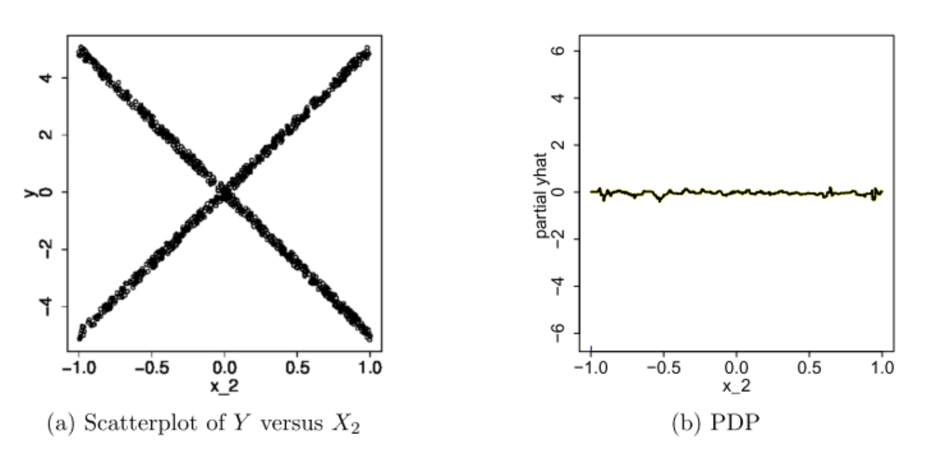
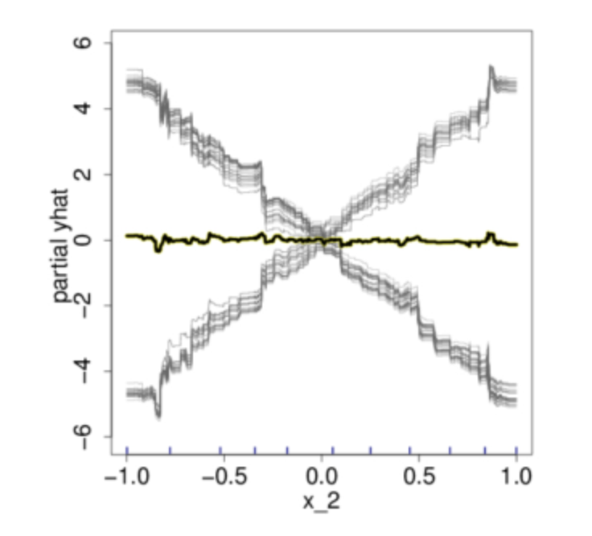
Individual Conditional Expectation
Усреднение таргета может приводить к потере сигнала!

Slide 7
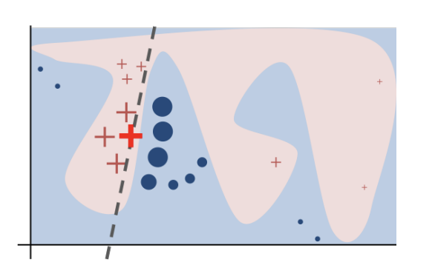
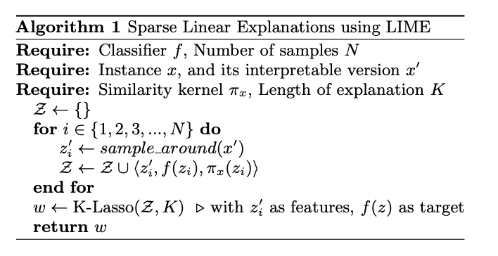
LIME
LOCAL INTERPRETABLE MODEL-AGNOSTIC EXPLANATIONS
Интерпретируемая модель может быть
Использована для локального изменения
признаков
https://arxiv.org/pdf/1602.04938.pdf

Slide 8
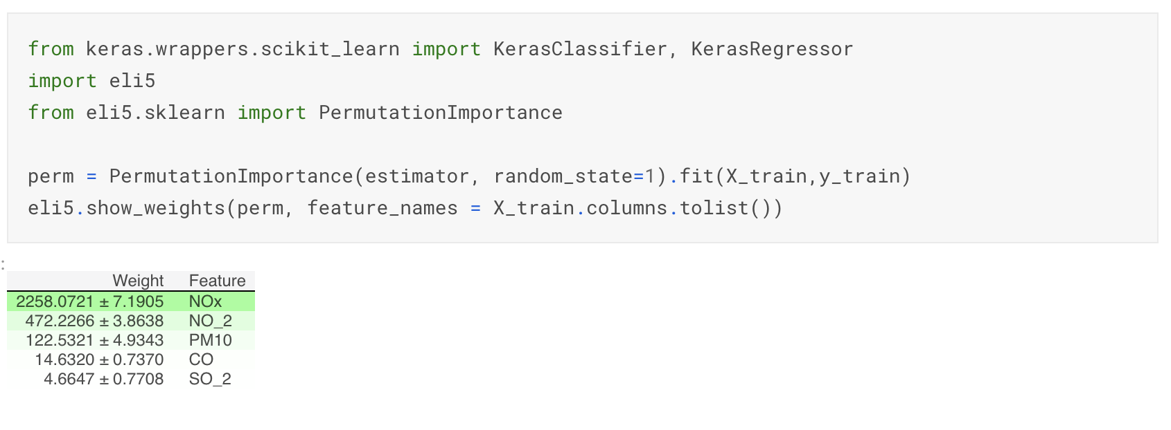
ELI5
Пример интерпретации результата на базе оценки перемешивания признаков

Slide 9
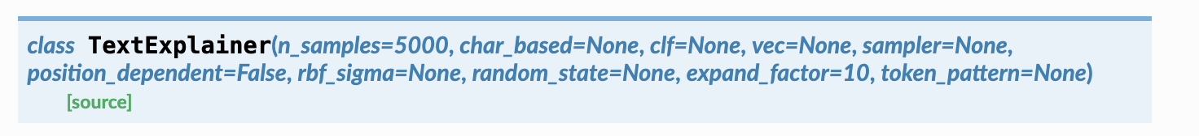
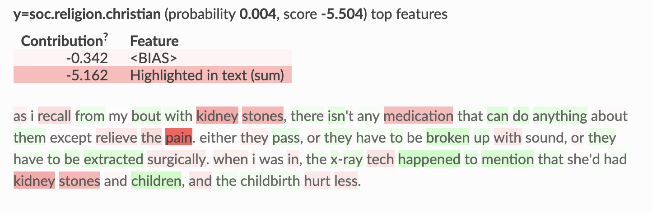
ELI5
https://eli5.readthedocs.io/en/latest/_notebooks/text-explainer.html

Slide 10
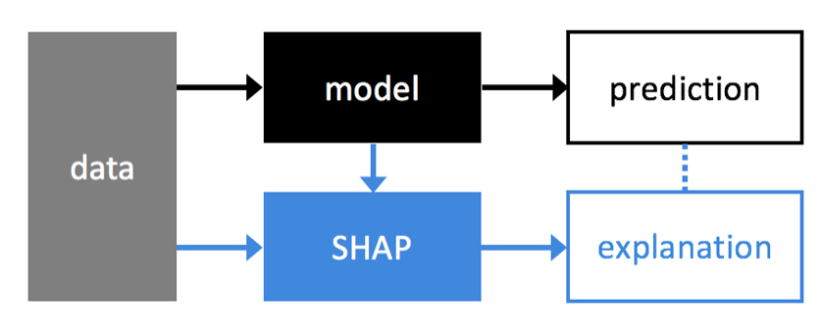
SHAP (SHapley Additive exPlanations)
Сумма общая равна сумме частного (вклад каждого признака)
Если два признака обеспечивают одинаковый вклад – их оценка должна быть близкой
Если признак вносит нулевой вклад – его оценка должна быть нулевой
Если есть несколько наблюдений с разным вкладом – это необходимо учитывать в соответствующей пропорции
https://github.com/slundberg/shap

Slide 11
https://colab.research.google.com/drive/11FmJmRkn-fUIxC9GYchA3YC1vwpJB0rI
https://bit.ly/31kukKr
https://archive.ics.uci.edu/ml/datasets/Adult?ref=datanews.io
15-Interpretation

